Slide 1

Análise de Dados e Modelo Preditivo com TMDB 5000
Um mergulho nos fatores de sucesso cinematográfico
Autor: Victor Augusto de Aquino Silvério
Empresa: MovieScope

Slide 2
O Desafio:
Fui contratado como cientista de dados júnior pela MovieScope, uma empresa de análise de performance de streaming.
Missão: Analisar o dataset "TMDB 5000" para gerar insights sobre padrões de sucesso, entender o que influencia a nota de um filme e construir um modelo para prever sua avaliação.
Objetivo Final: Transformar dados brutos em inteligência de negócio para a tomada de decisões estratégicas.

Slide 3
Matéria-Prima: O Dataset TMDB 5000
Utilizamos um conjunto de dados que contém informações de milhares de filmes.
Principais Informações Disponíveis:
Financeiro: Orçamento e Receita.
Conteúdo: Nome, diretor, elenco, gênero e idioma.
Métricas de Avaliação: Nota média e contagem de votos.
Metadados: Data de lançamento e popularidade.

Slide 4
Da Fonte ao Tratamento
Unificação:
Os dados de filmes e créditos foram unificados em um único dataset para uma análise completa.
Tratamento de Dados Ausentes:
Colunas com muitos dados faltantes e pouco impacto na análise, como homepage e tagline, foram removidas.
Valores nulos em runtime (duração) foram preenchidos com a média geral do dataset.
Extração de Informação:
O gênero principal e o nome do diretor foram extraídos de colunas em formato JSON para facilitar a análise.

Slide 5
O que os Números nos Dizem?
Calculamos as principais métricas estatísticas para as variáveis numéricas mais importantes.
Orçamento e Receita:
A média é muito superior à mediana. Isso indica a presença de outliers: filmes "blockbuster" com valores astronômicos que puxam a média para cima, enquanto a maioria dos filmes opera com orçamentos e receitas mais modestos.

Slide 6
O que os Números nos Dizem?
Nota Média:
A média (6.31) e a mediana (6.30) são muito próximas, com um baixo desvio padrão. Isso sugere que a maioria dos filmes possui uma avaliação consistente, concentrada em torno da nota 6.
Popularidade:
Assim como os dados financeiros, a popularidade também apresenta grande diferença entre média e mediana, indicando que poucos filmes alcançam um nível de popularidade extremamente alto.

Slide 7
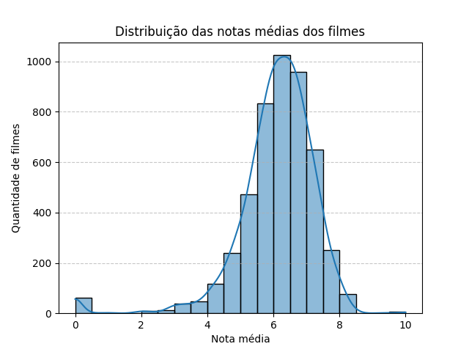
A Maioria dos Filmes Agrada?
O histograma mostra uma distribuição normal, com uma clara concentração de filmes recebendo notas entre 6 e 7.
Pouquíssimos filmes recebem notas muito baixas (abaixo de 4) ou muito altas (acima de 8), reforçando a consistência nas avaliações.

Slide 8
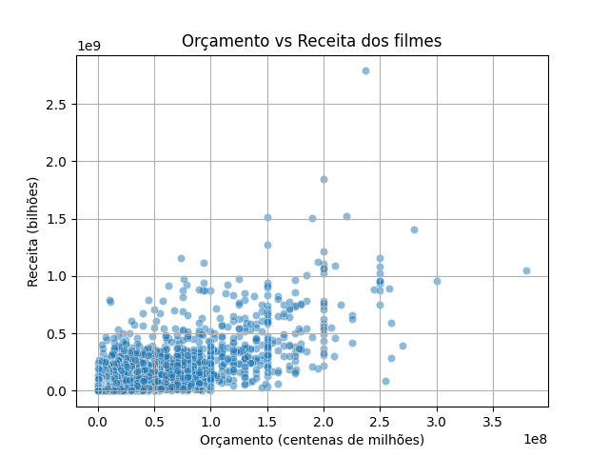
Dinheiro Traz Dinheiro?
O gráfico de dispersão mostra uma correlação positiva: em geral, filmes com maior orçamento tendem a gerar maior receita.
No entanto, a relação não é linear. Existem muitos filmes com alto orçamento que não tiveram o retorno esperado, e alguns com baixo orçamento que foram um grande sucesso de bilheteria. Ou seja, um grande orçamento ajuda, mas não é garantia de sucesso.

Slide 9
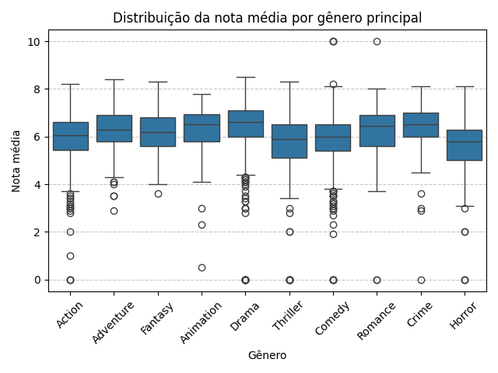
Qual Gênero se Destaca na Avaliação?
Analisando os 10 gêneros mais comuns, notamos que a mediana das notas é bastante similar entre eles, variando principalmente entre 6 e 7.
Gêneros como Drama, Crime e Animação apresentam uma mediana ligeiramente superior.
O gênero Horror, apesar de ter uma mediana competitiva, apresenta uma grande quantidade de outliers com notas muito baixas.

Slide 10
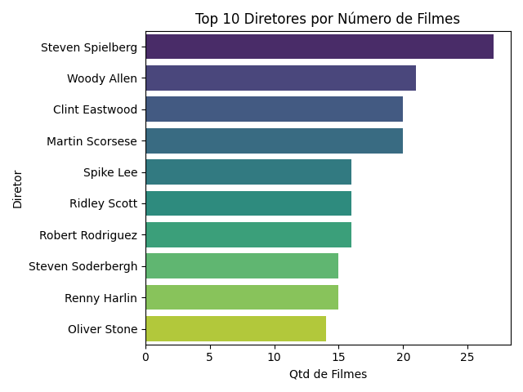
Os Mais Prolíficos da Indústria
Este gráfico de barras revela os diretores com o maior número de filmes registrados no dataset.
Nomes como Steven Spielberg, Woody Allen e Clint Eastwood lideram a lista, o que é esperado dada suas longas e aclamadas carreiras.
Essa análise pode ajudar a identificar diretores com vasta experiência e um portfólio consolidado.

Slide 11

É Possível Prever o Sucesso?
Objetivo: Criar um modelo de Regressão Linear para prever a nota média (vote_average) de um filme.
Variáveis Utilizadas (Features):
budget (orçamento)
revenue (receita)
popularity (popularidade)
vote_count (número de votos)
runtime (duração)

Slide 12

Qual a Precisão da Nossa Previsão?
Avaliamos o modelo utilizando métricas padrão para regressão.
Métricas de Performance:
MSE (Erro Quadrático Médio): 0.57
RMSE (Raiz do Erro Quadrático Médio): 0.76
R² (Coeficiente de Determinação): 0.33
Interpretação: O R² de 0.33 significa que nosso modelo consegue explicar aproximadamente 33% da variação nas notas dos filmes usando as variáveis escolhidas.
Conclusão sobre o modelo: O resultado é modesto. Isso indica que, embora métricas financeiras e de popularidade tenham sua influência, elas sozinhas não são suficientes para determinar a qualidade percebida (a nota) de um filme.

Slide 13
Principais Insights da Análise
O mercado de filmes é dominado por outliers financeiros, mas a qualidade (nota) é distribuída de forma muito mais consistente.
A maioria dos filmes é avaliada com notas entre 6 e 7, independentemente do gênero.
Investir mais dinheiro em um filme aumenta a probabilidade de um retorno maior, mas não garante nem o sucesso de bilheteria nem uma boa avaliação.
Fatores como roteiro, direção e elenco (não totalmente quantificados neste modelo) provavelmente desempenham um papel crucial na determinação da nota final de um filme.

Slide 14
Oportunidades Estratégicas
Sugestões de Negócio:
Análise de Risco: Para investimentos de menor risco, focar em gêneros com avaliações consistentemente boas, como Drama e Crime.
Identificar "Gemas Escondidas": Estudar a fundo os filmes de baixo orçamento e alta receita para identificar padrões de sucesso que não dependem de grandes investimentos.
Próximos Passos:
Aprimorar o modelo preditivo incluindo variáveis como o diretor principal, atores do elenco e palavras-chave do enredo.
Realizar uma análise de sentimento a partir das sinopses (overview) para criar uma nova variável preditiva.
Analisar a performance dos filmes ao longo dos anos para identificar tendências de gênero e popularidade.

Slide 15
Obrigado!
Perguntas?

